Slide 1
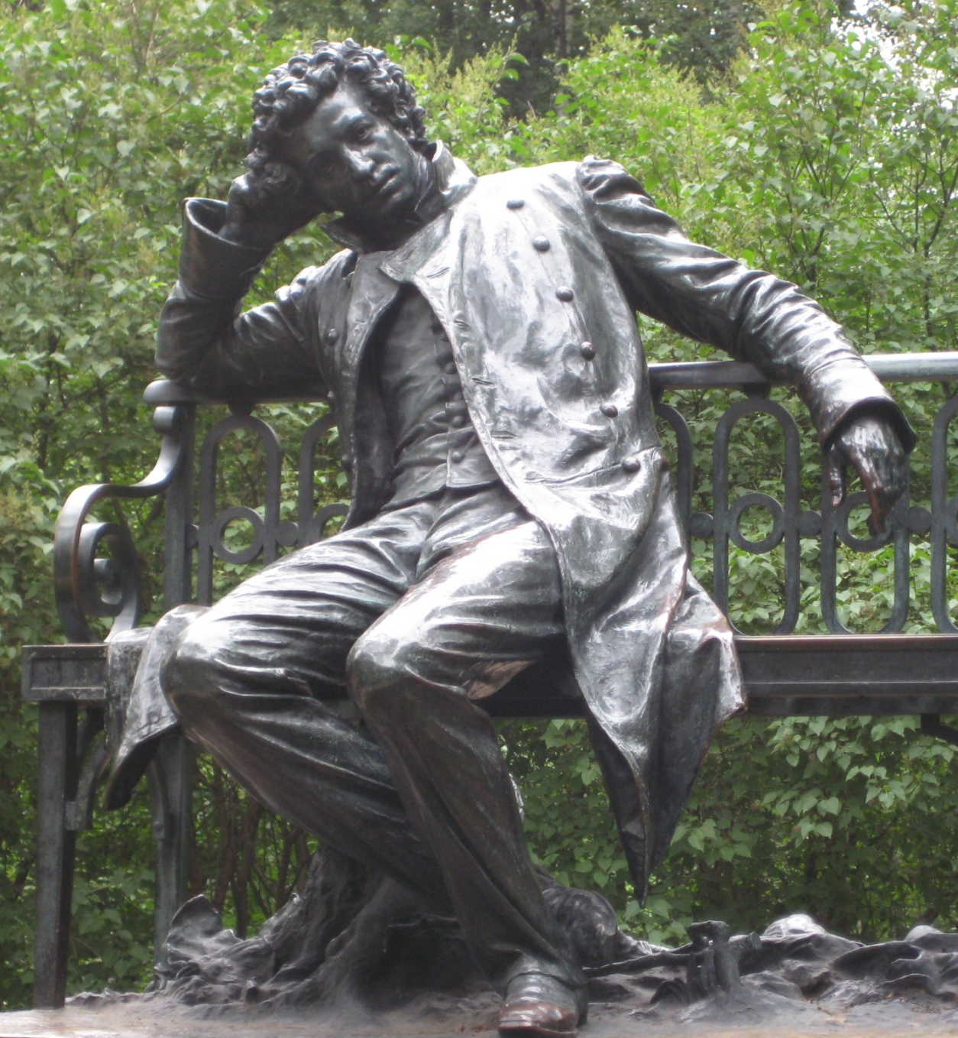
Царскосельский лицей
У каждого из нас, у каждого человека должно быть своё
19 октября, хоть час от него, хоть минута…

Slide 2
19 октября 1811 года – день образования Царскосельского Императорского лицея.
Этот день стал для современной России днем лицеев и, конечно же, лицеистов.
Лицей – это образ одухотворенной юности, рождение идеалов и верность идеалам чести, совести и мужества.

Slide 3
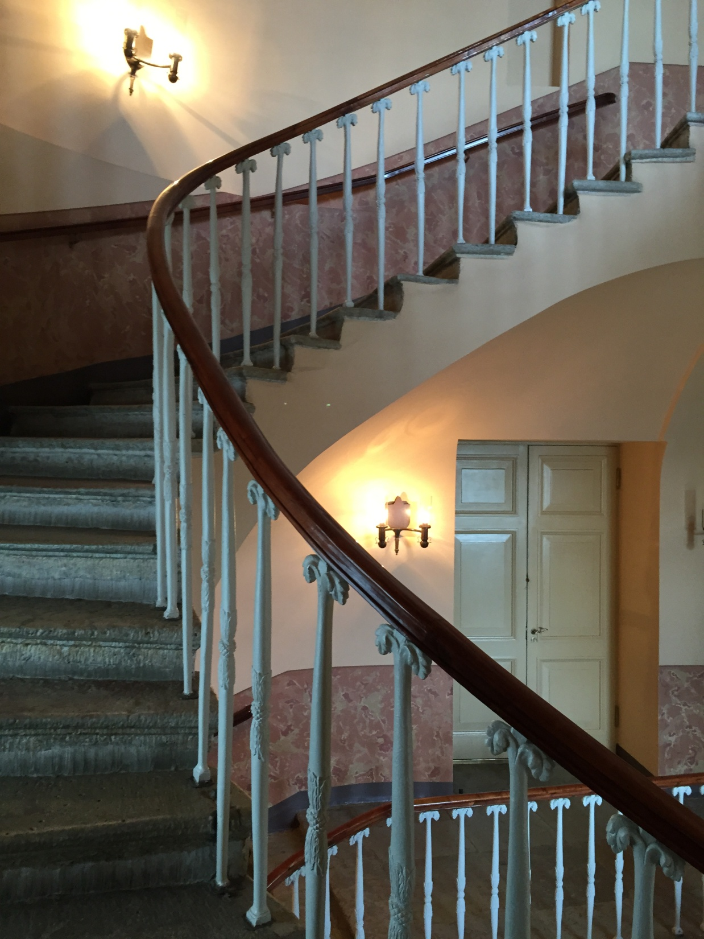

Slide 4
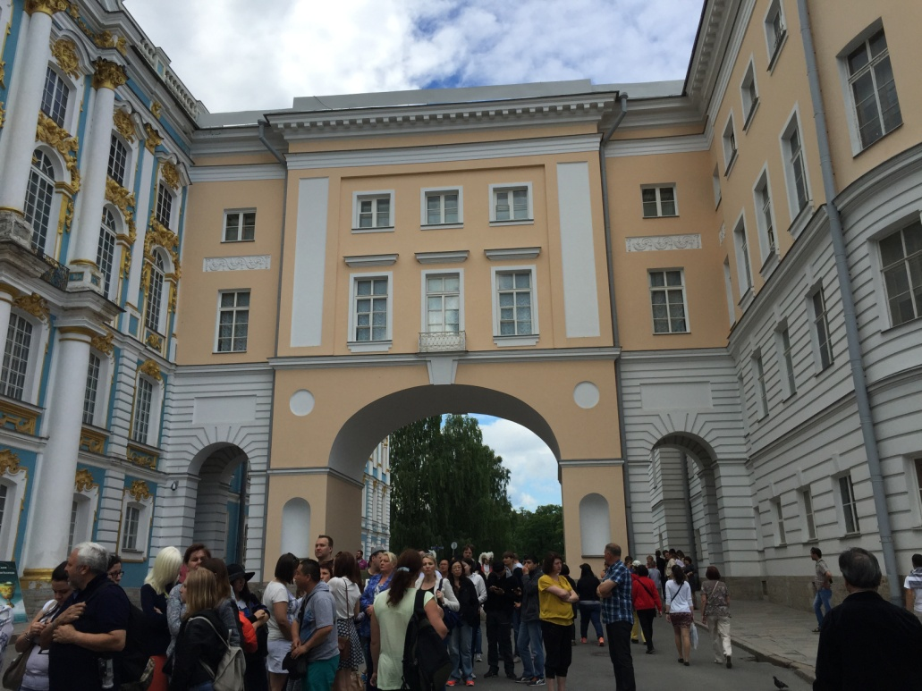
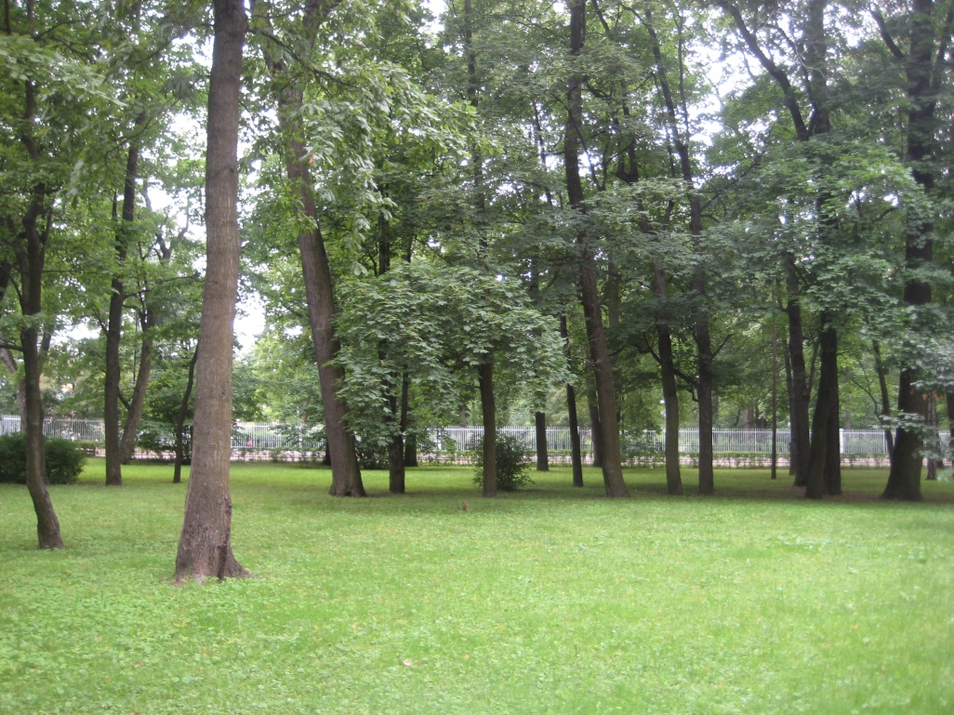
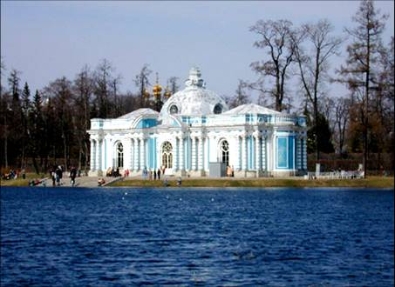
Лицей был расположен в одном из красивейших пригородов Петербурга – Царском Селе.
Пушкин провел здесь шесть лет (с 19 октября 1811 года по июнь 1817 года). Это было привилегированное учебное заведение для мальчиков из развитых дворянских семей. Четырехэтажное здание лицея было соединено аркой с Екатерининским дворцом

Slide 5
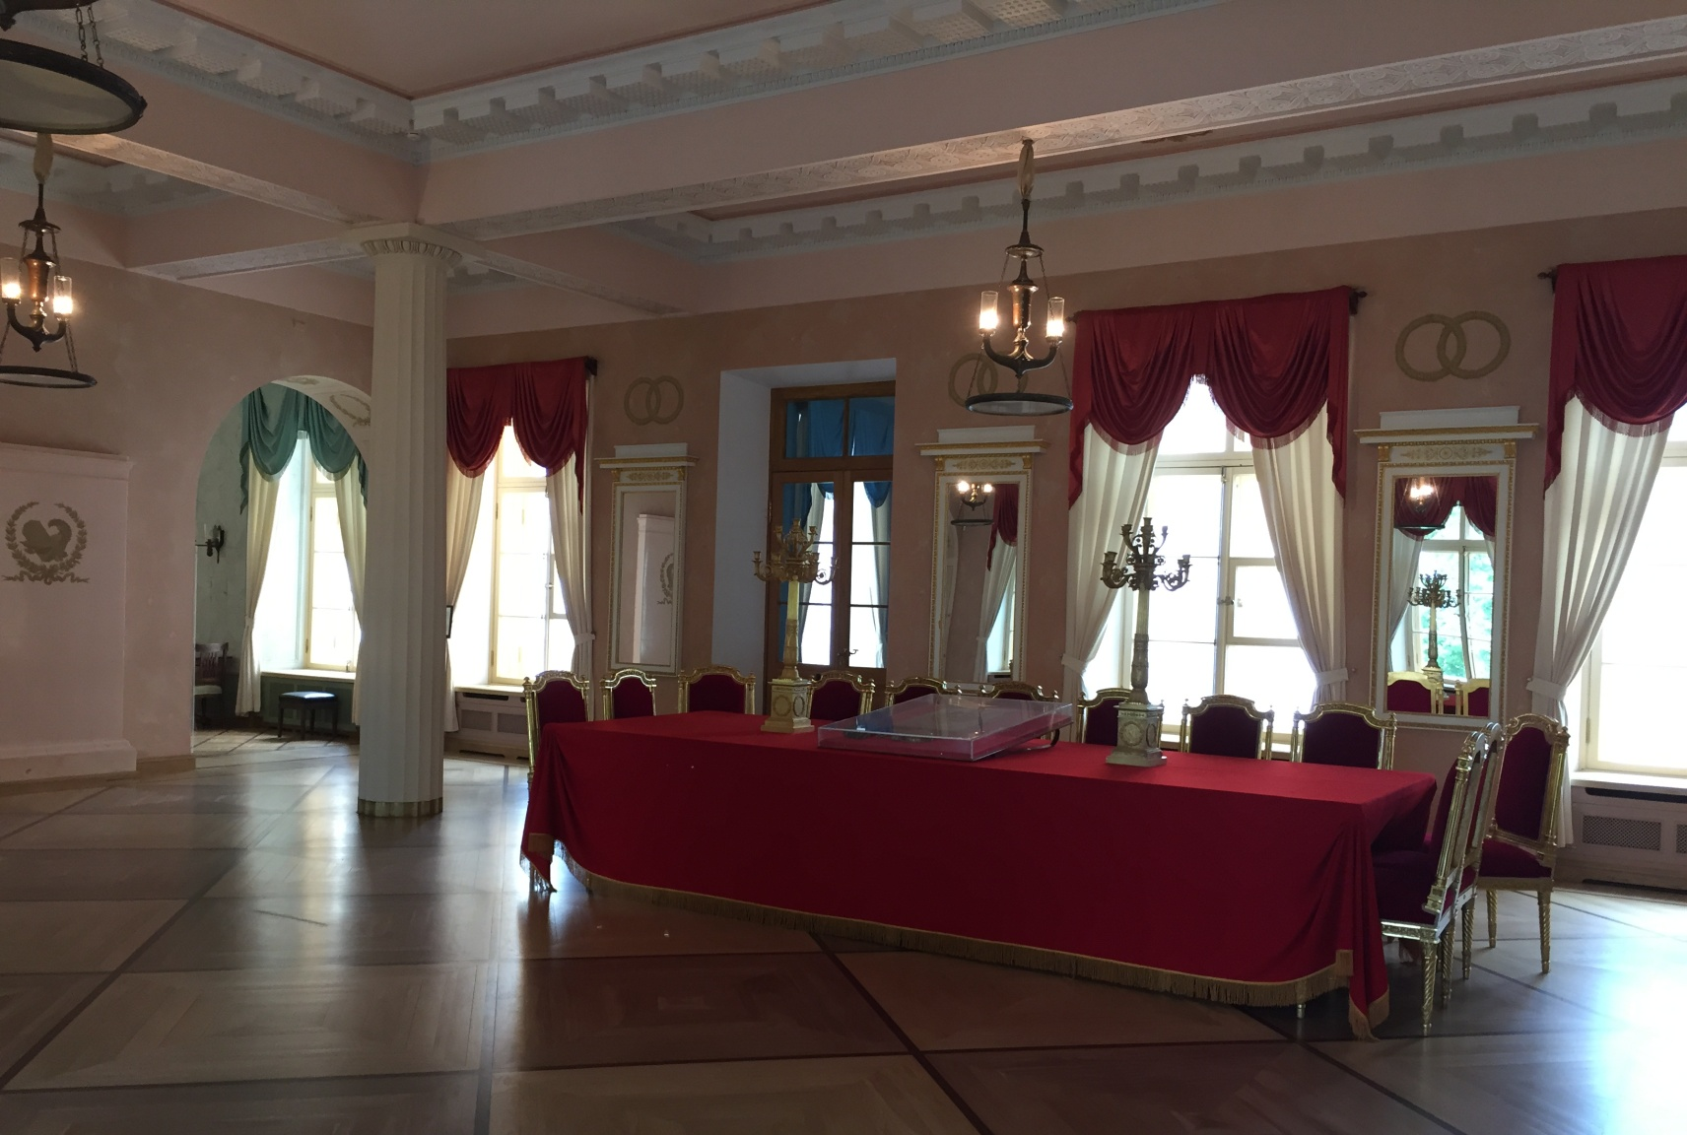
На третьем этаже располагался актовый зал – здесь 19 октября 1811 года состоялась торжественная церемония открытия.

Slide 6
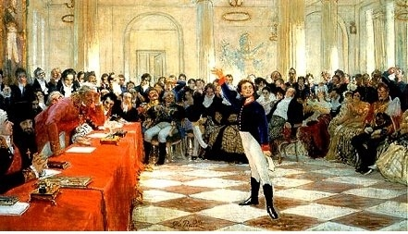
 |  | Закрыть
Здесь же, три года спустя, 15 – летний Пушкин читал на публичном экзамене свои «Воспоминания в Царском селе» перед прославленным поэтом Державиным

Slide 7
На 4-ом этаже находились комнаты лицеистов – небольшие узенькие «кельи», как называл их Пушкин

Slide 8
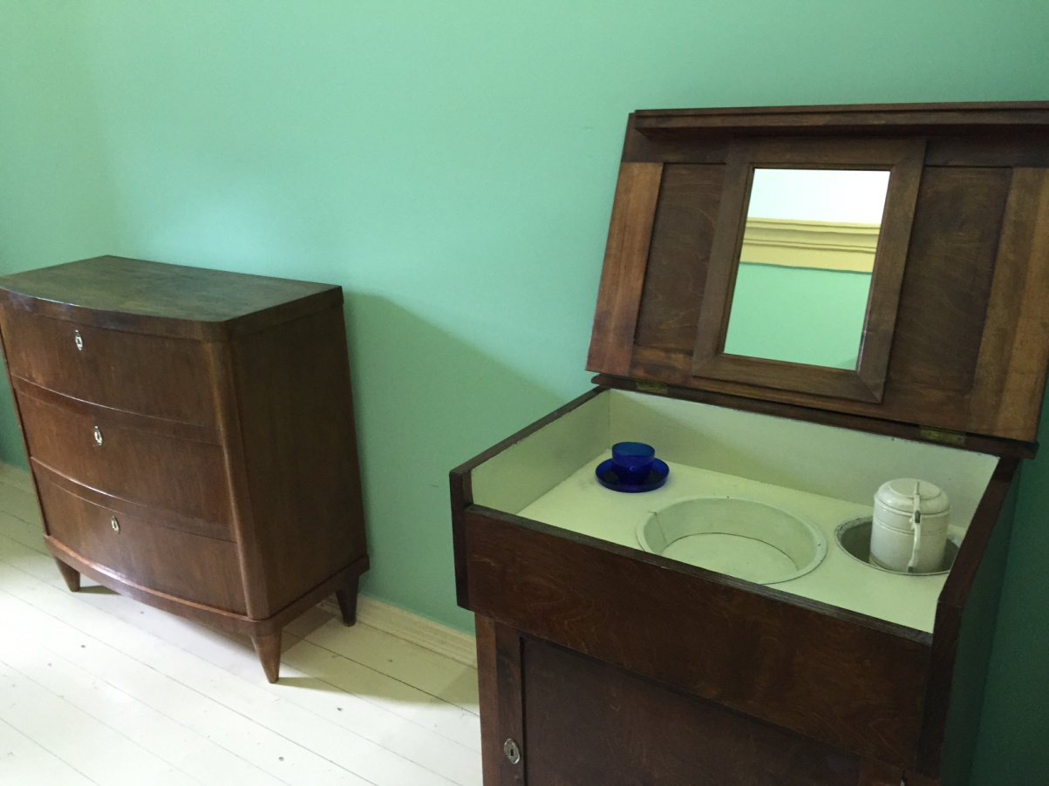
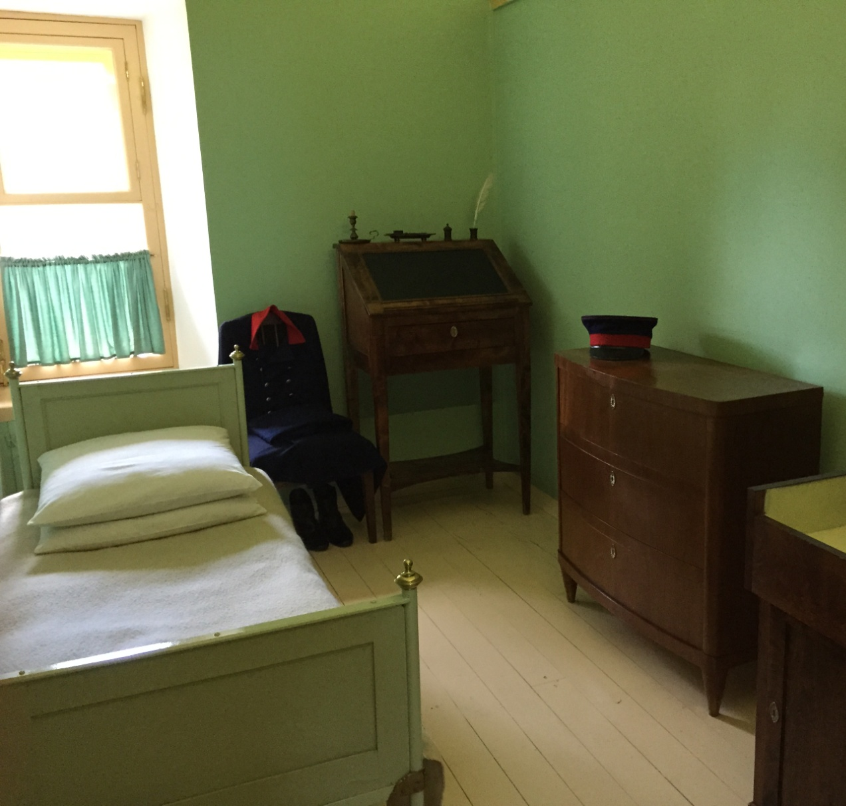
Комнаты были рассчитаны на одного лицеиста.
На уроки лицеисты ходили только в форме.

Slide 9
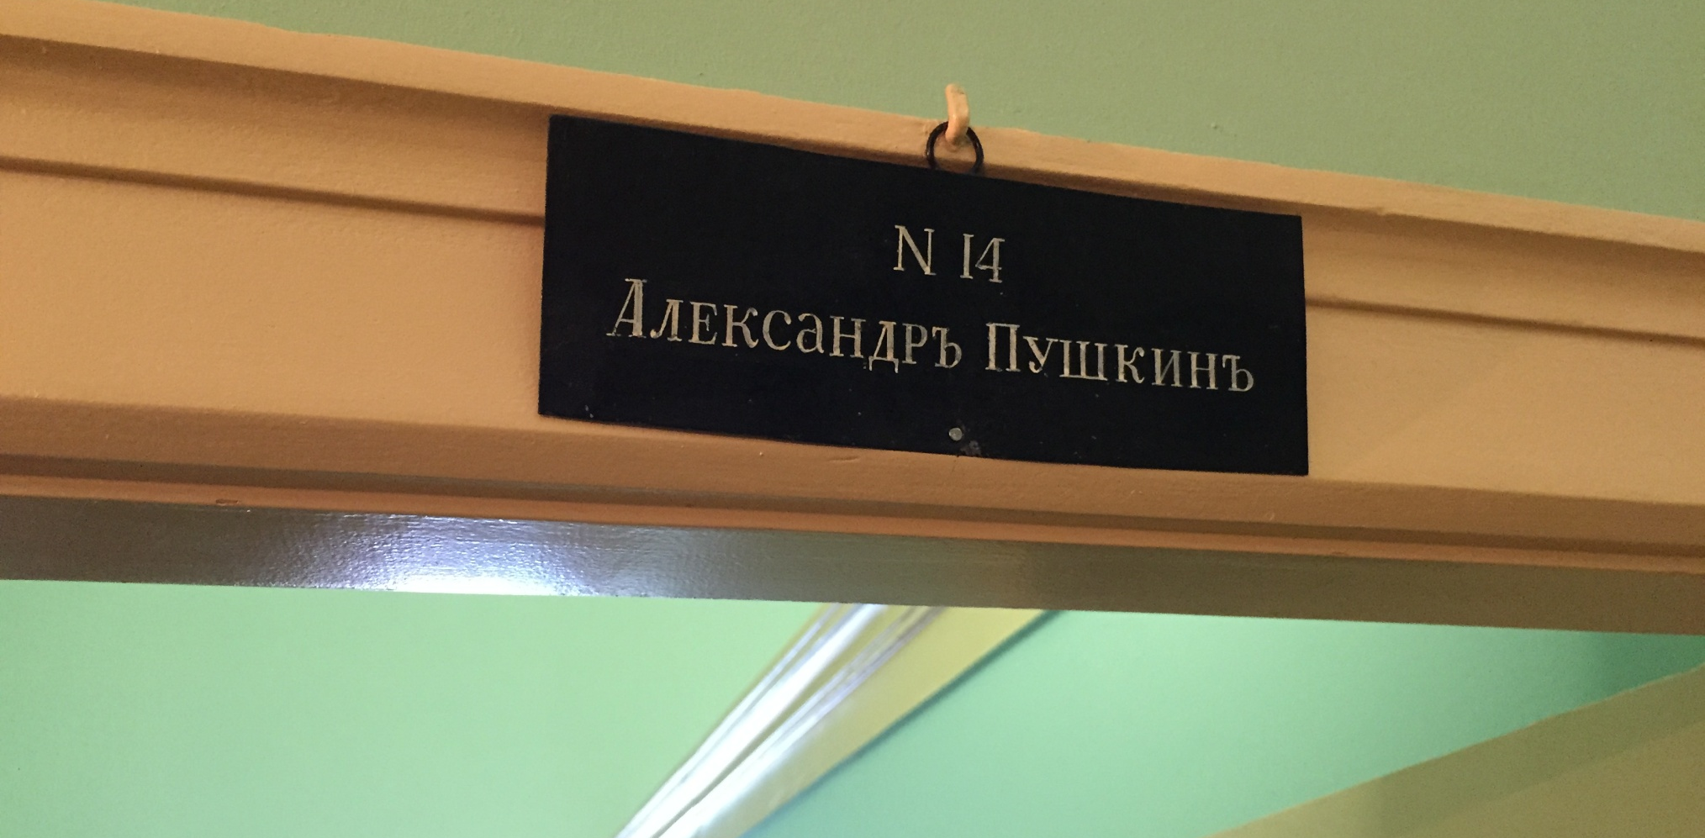
Александр жил в комнате №14. Потом, много лет спустя, став уже взрослым человеком, письма к бывшим лицеистам он всегда подписывал «№14».

Slide 10
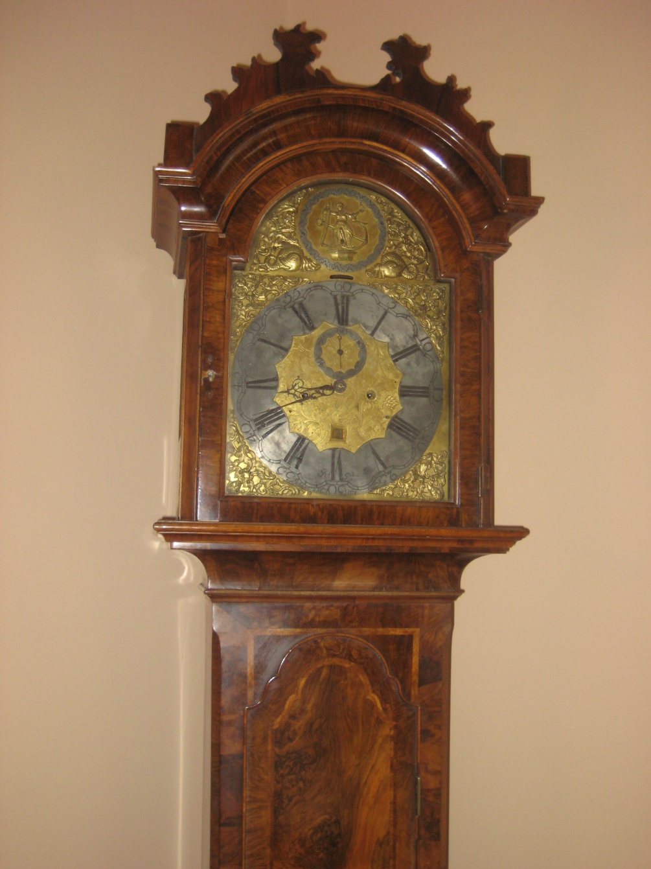
Расписание дня: 6 ч.- подъем, молитва в зале 7-9 ч.- класс (учебные занятия) французский язык 9 ч.- чай с белой булкой до 10 ч.- первая прогулка 10-12 ч.- класс русский язык,
история, география 12-13 ч.- вторая прогулка 13 ч.- обед из трех блюд 14-15 ч.- чистописание или рисование, логика 15-17 ч.- класс правоучение, закон Божий 17 ч. - чай до 18 ч.- третья прогулка 18-20 ч.- повторение уроков 20.30 ч.- ужин из двух блюд до 22 ч.- отдых, развлечения («мячик и беготня») 22 ч.- вечерняя молитва, сон

Slide 11
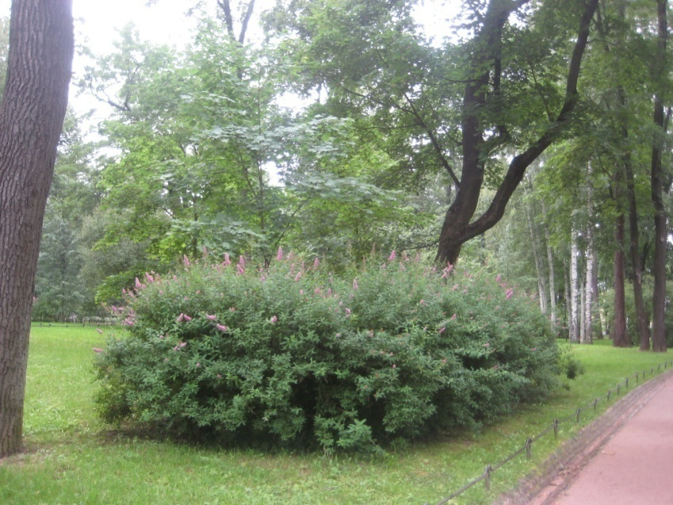
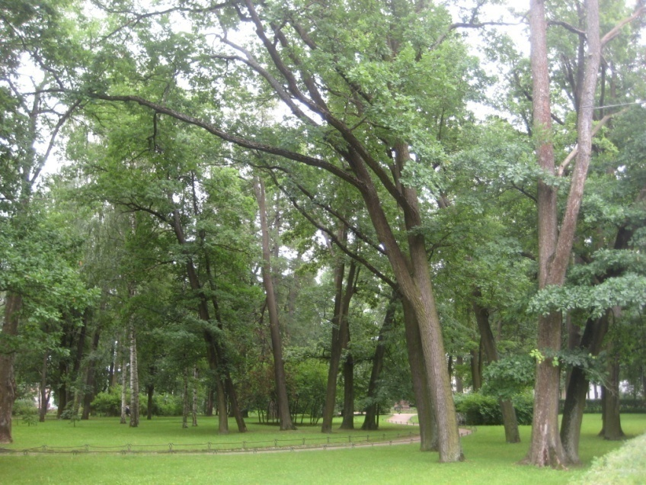
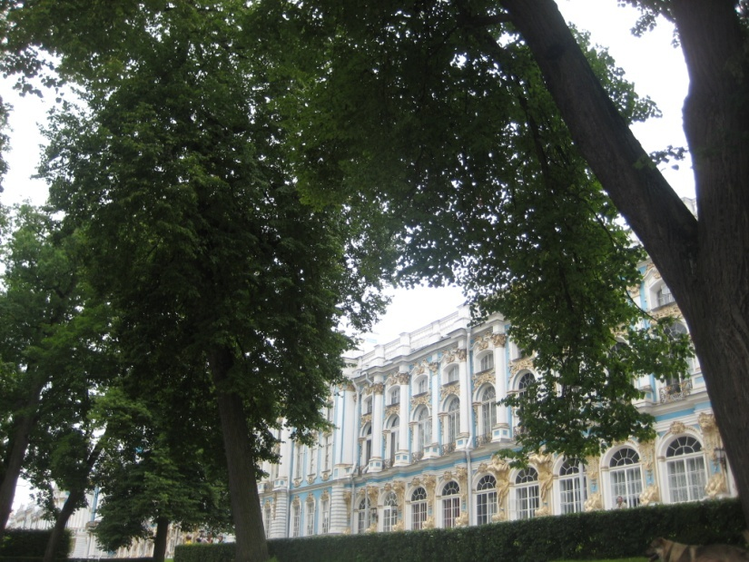
Аллеи старых лип, солнечные поляны, березовые рощи - всё будило вдохновение и творчество.

Slide 12
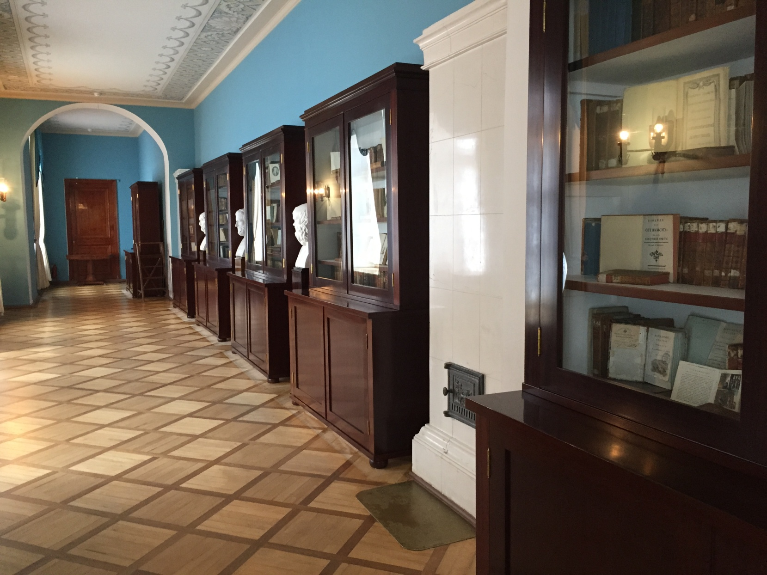
В свободное от учёбы время лицеисты очень много читали. Библиотека была одним из любимых мест мальчиков.

Slide 13
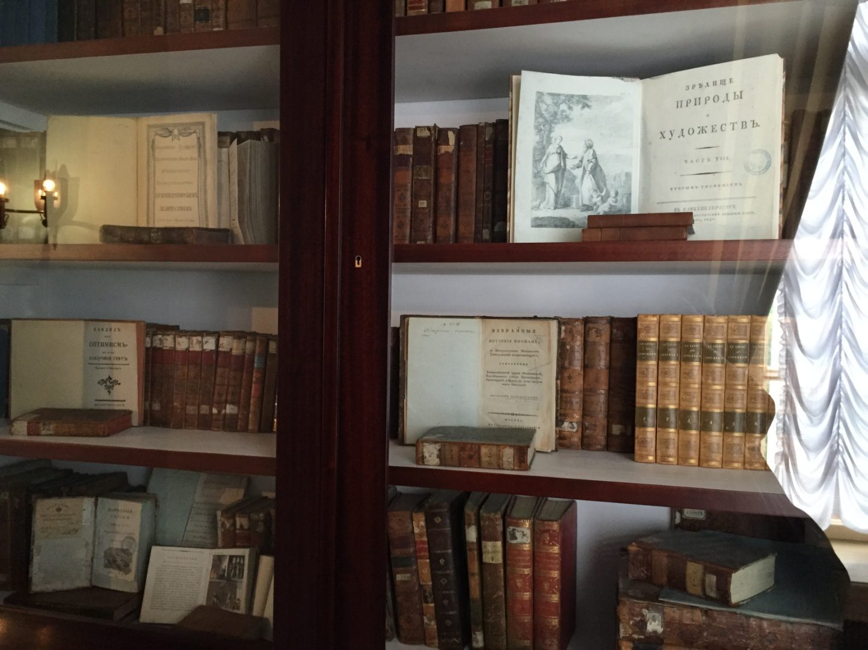
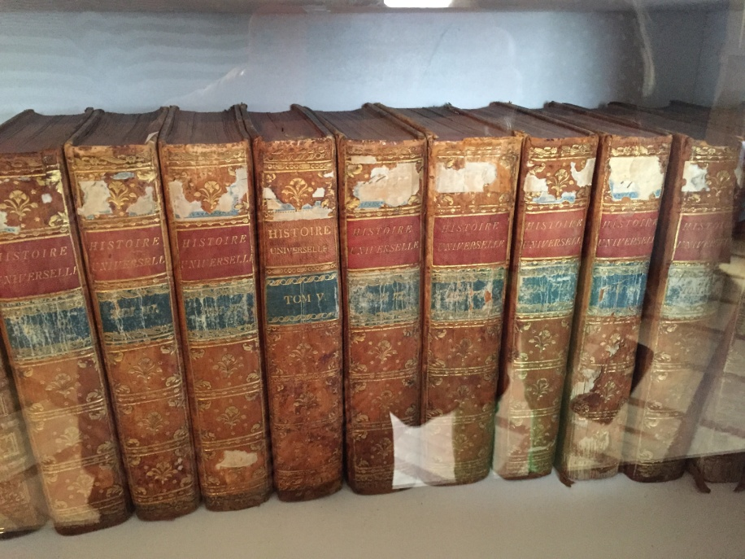
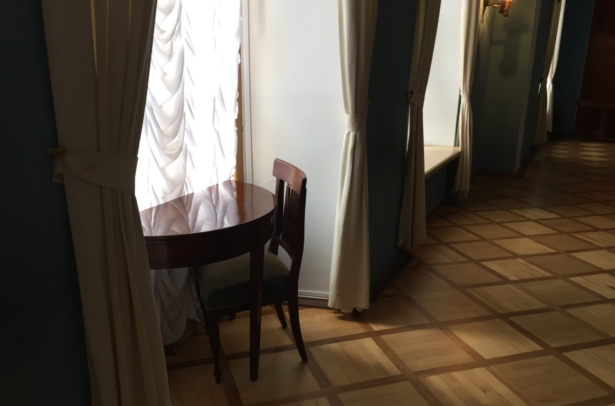

Slide 14
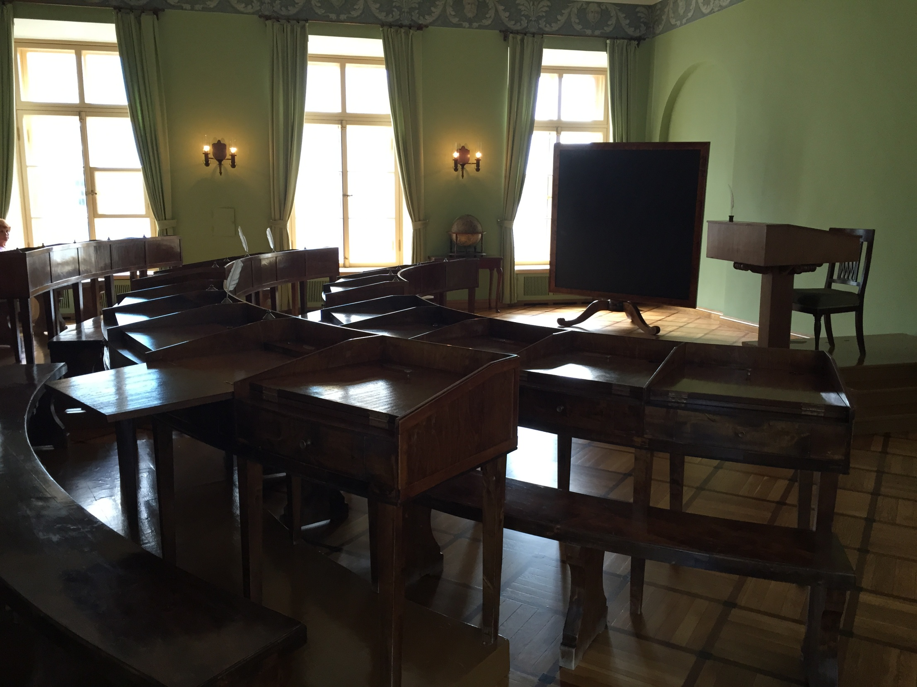
Классная комната, где обучались лицеисты.

Slide 15
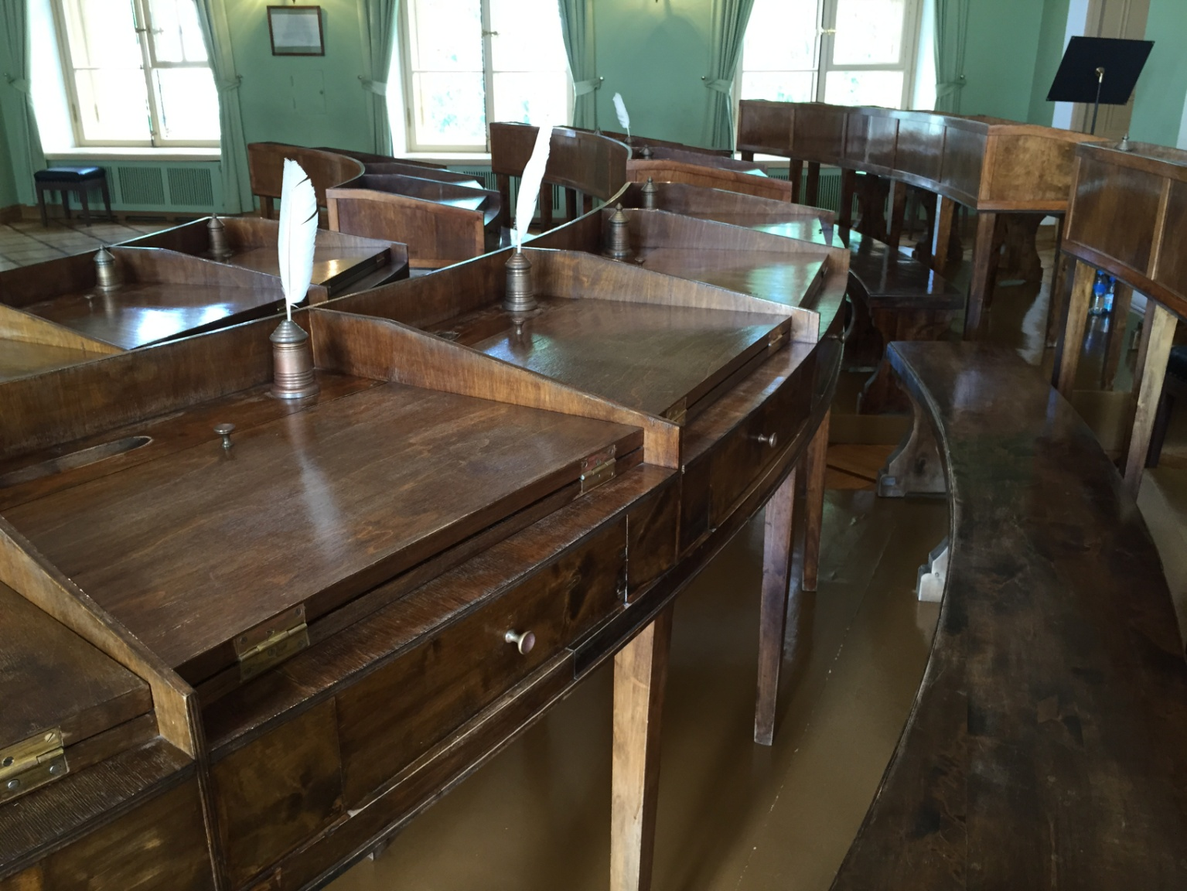
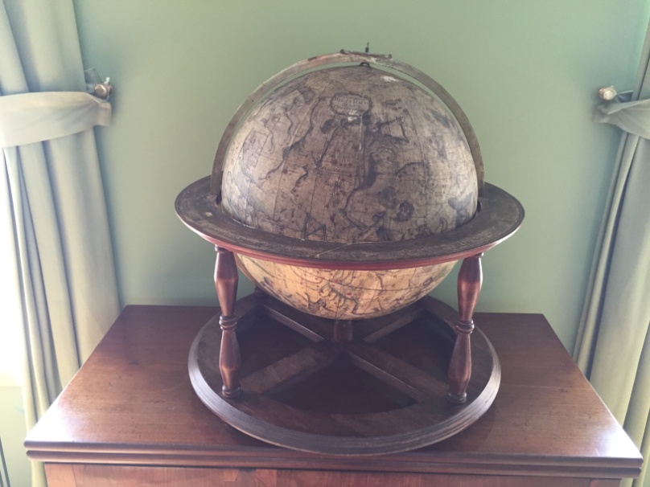
Отличники занимали передние места

Slide 16
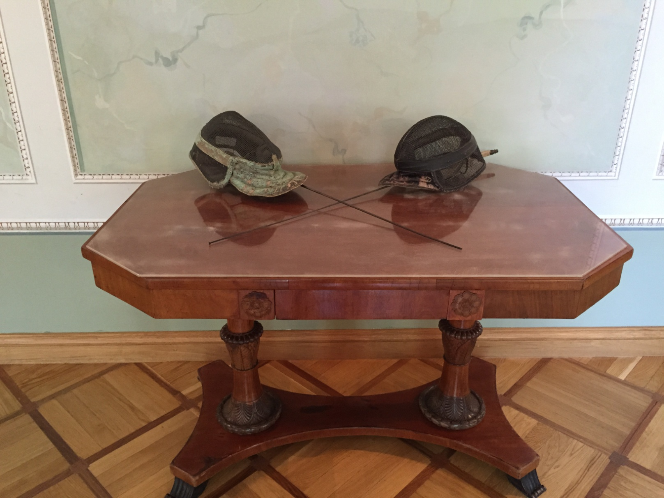
Фехтование, танец, верховая езда были обязательными для лицеистов предметами.

Slide 17
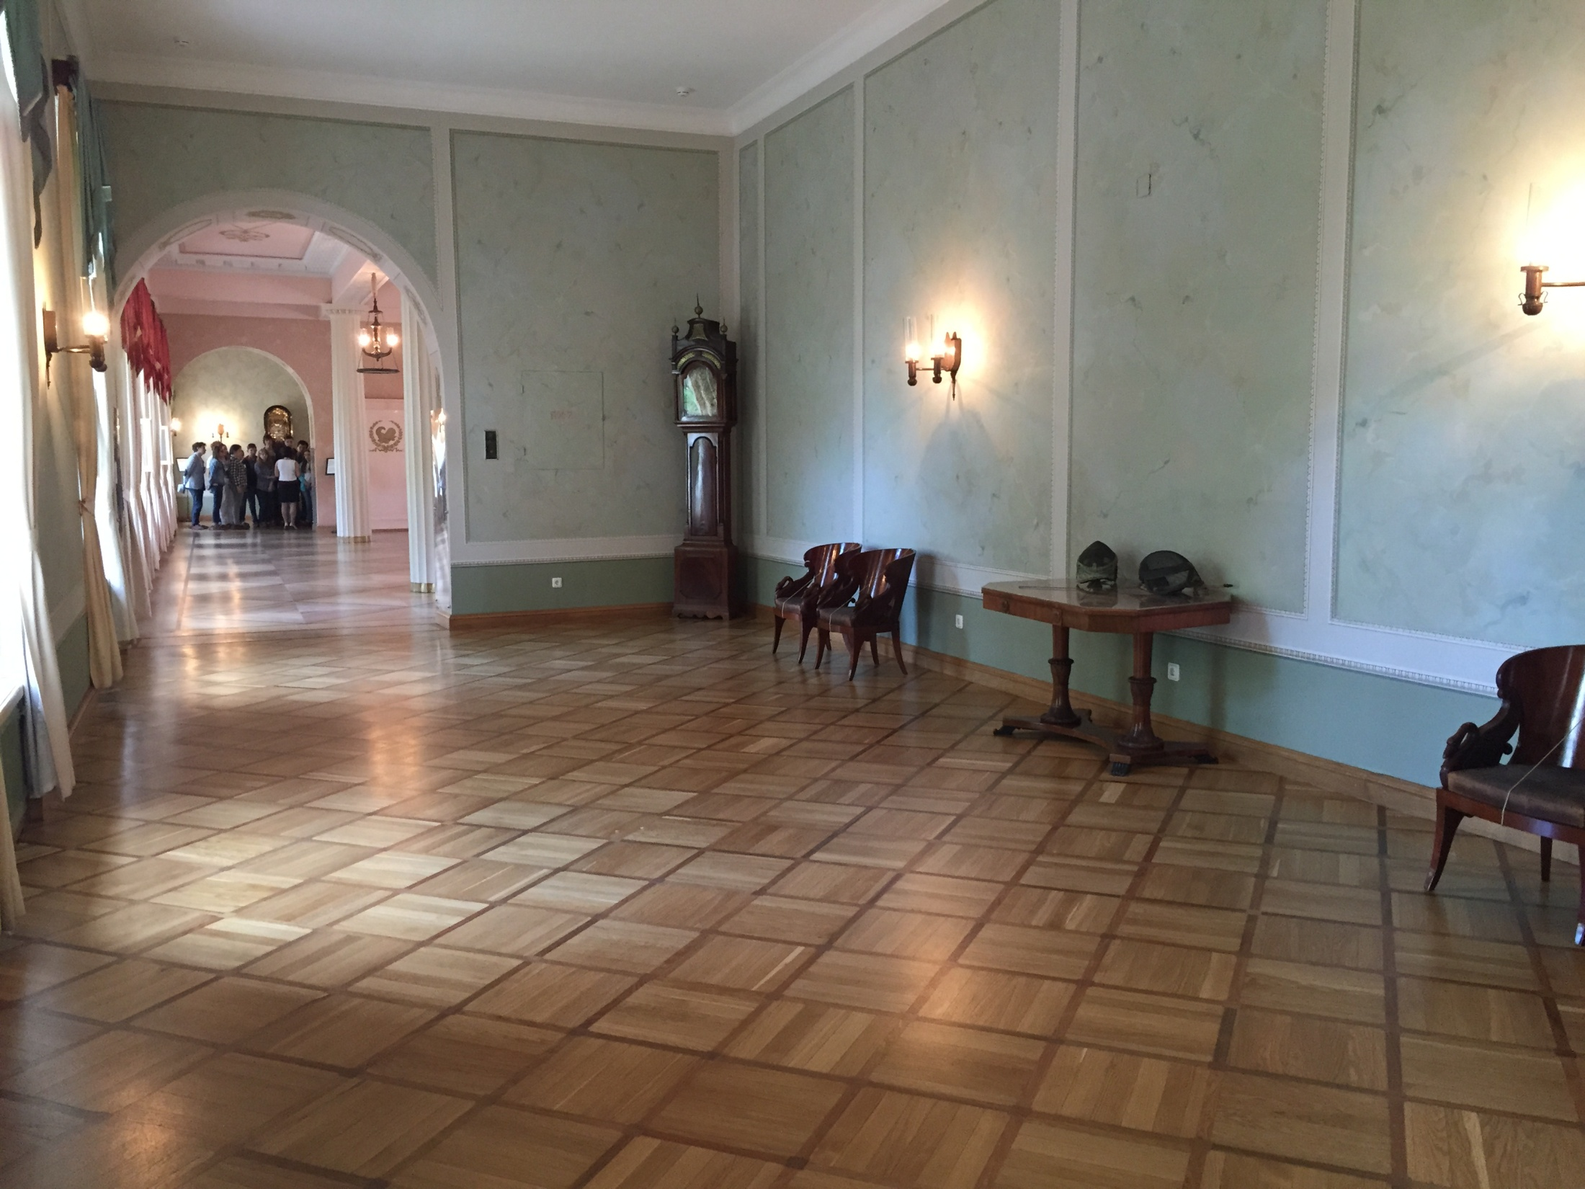
Зал для фехтования

Slide 18
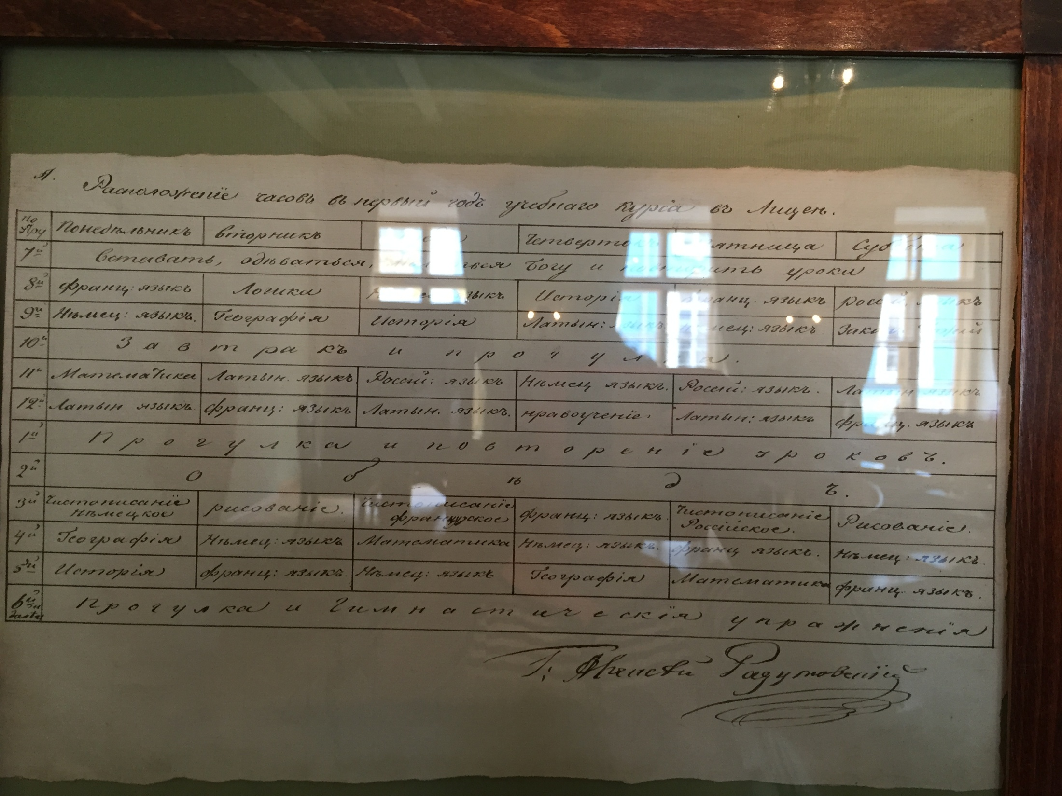
Расписание уроков

Slide 19
Классный журнал:
1 – превосходно, 2 – очень хорошо, 3 – хорошо,
4 - посредственно, 0 – отсутствие знаний

Slide 20
Характеристика лицеиста Пушкина,
составленная лицейскими профессорами

Slide 21
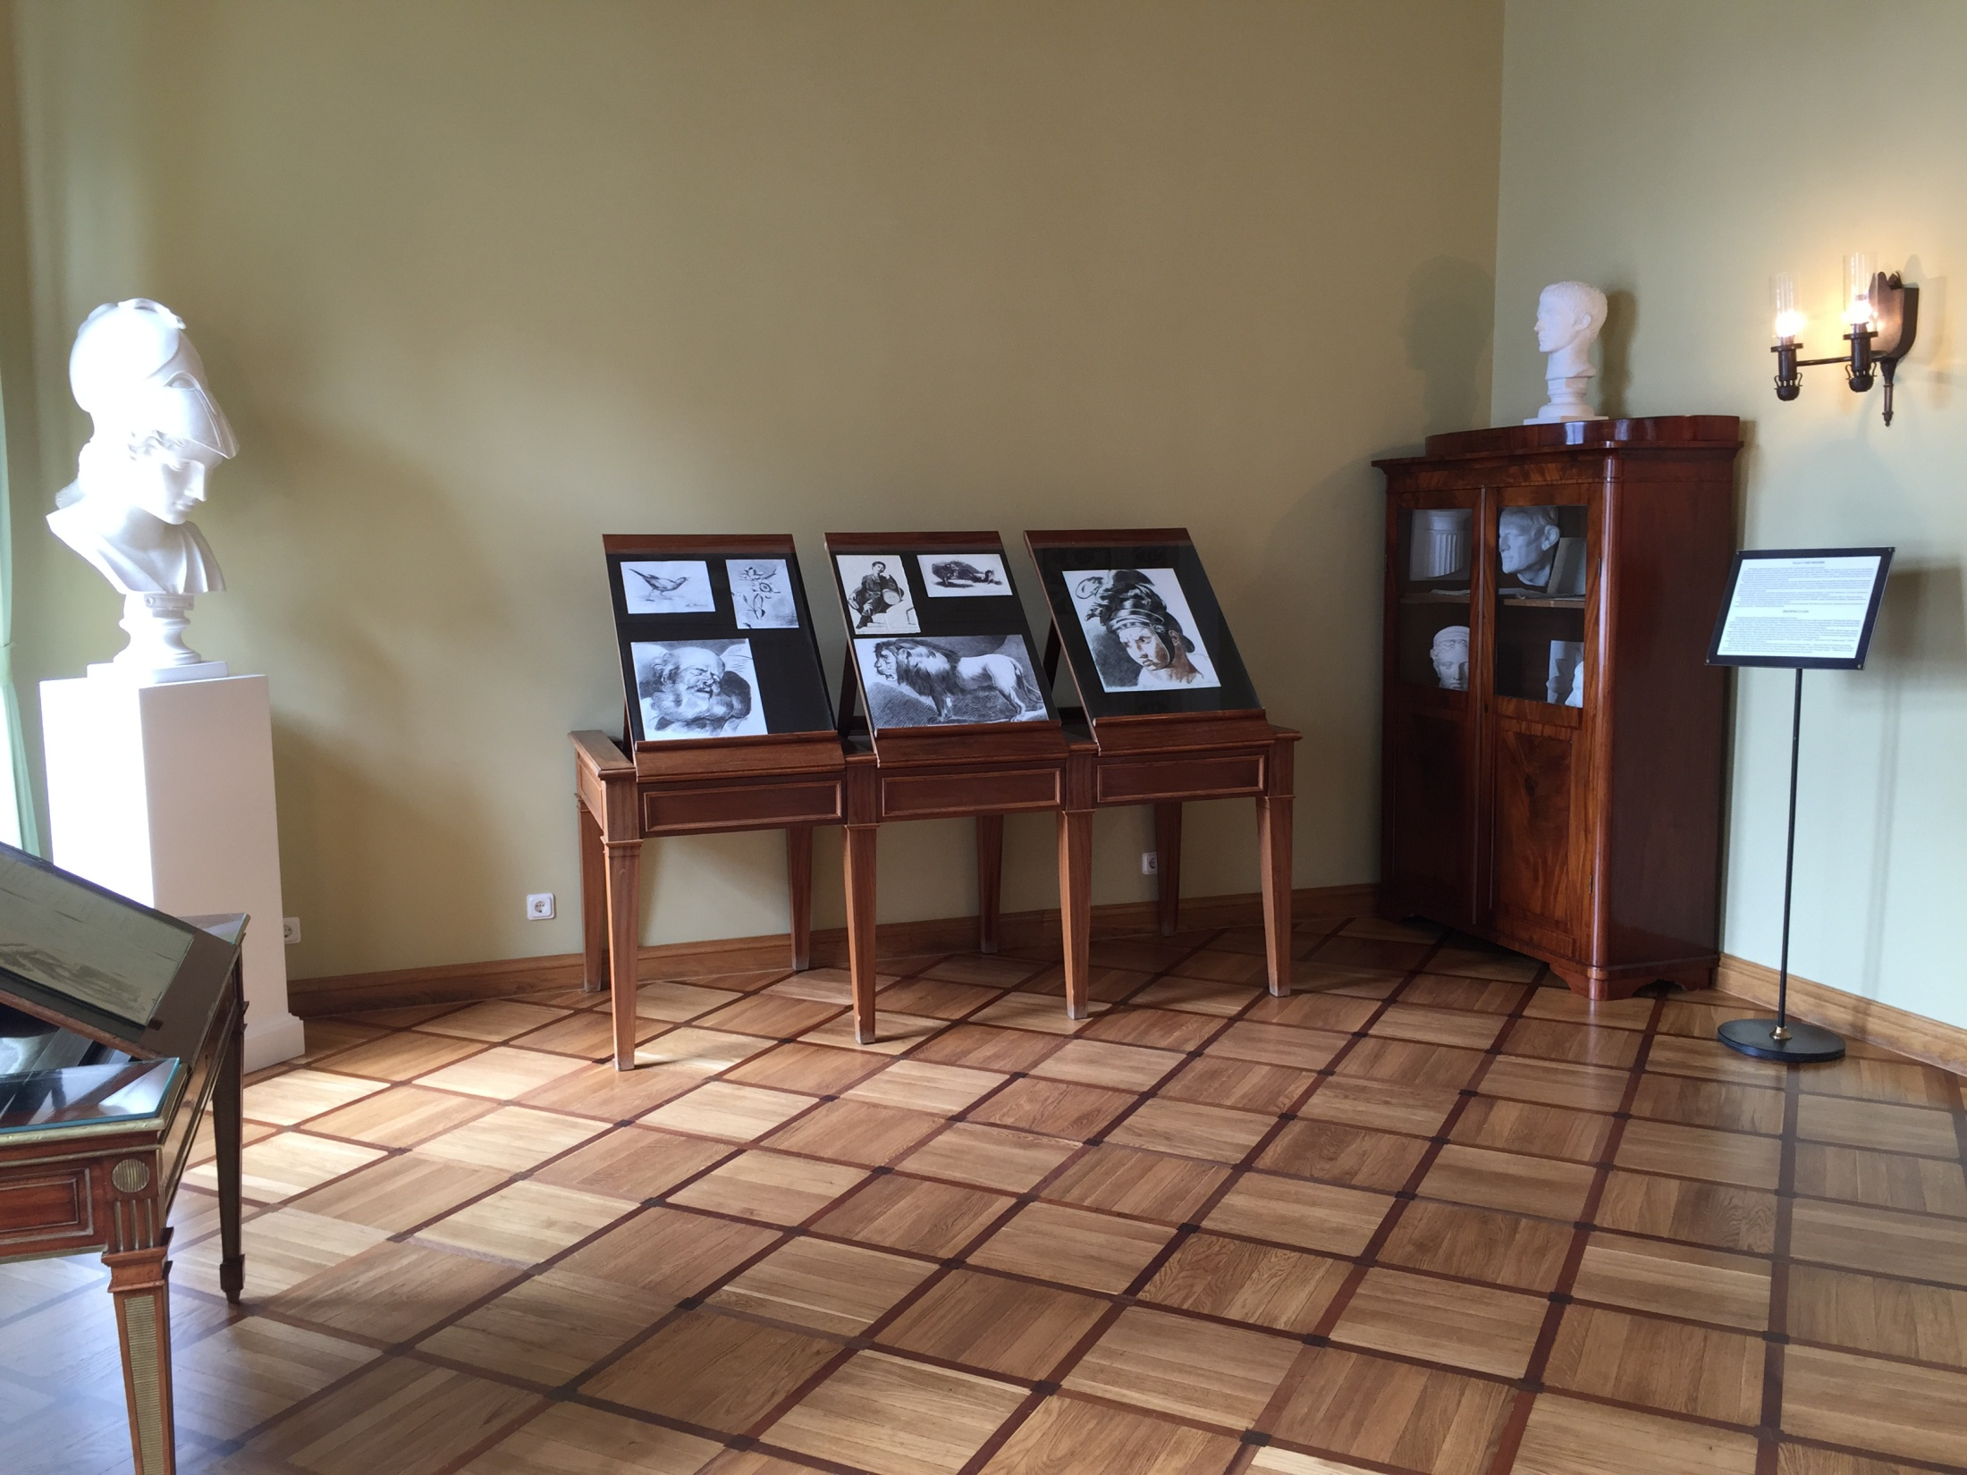
Класс рисования

Slide 22
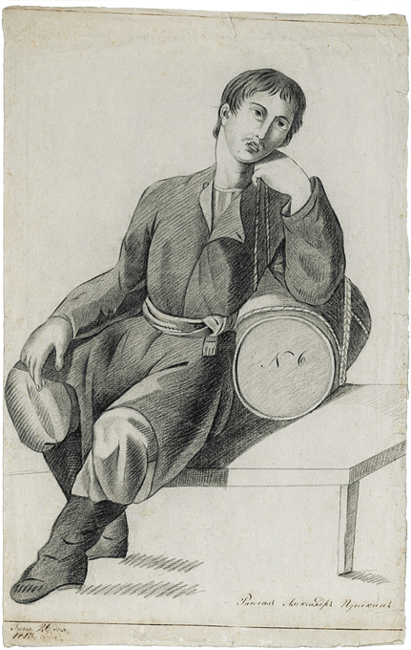
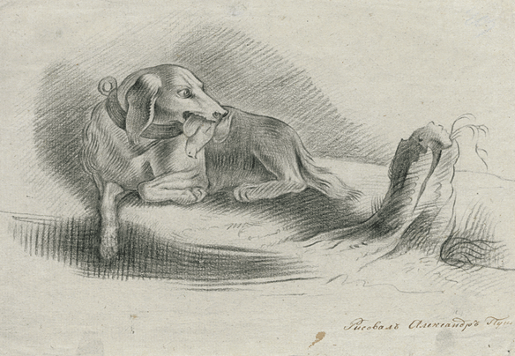
Рисунки, выполненные юным Пушкиным:
«Продавец кваса» и «Собака с птицей в зубах»

Slide 23
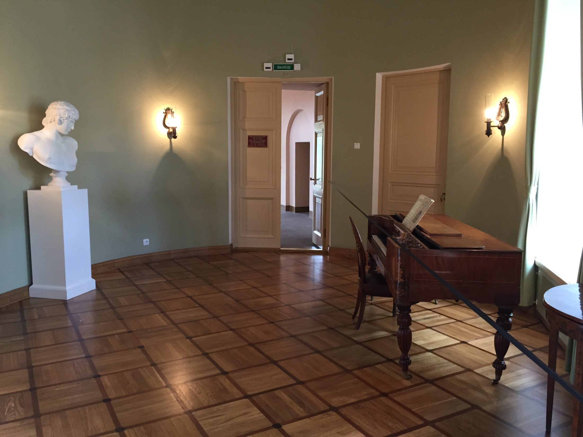
Певческий класс

Slide 24
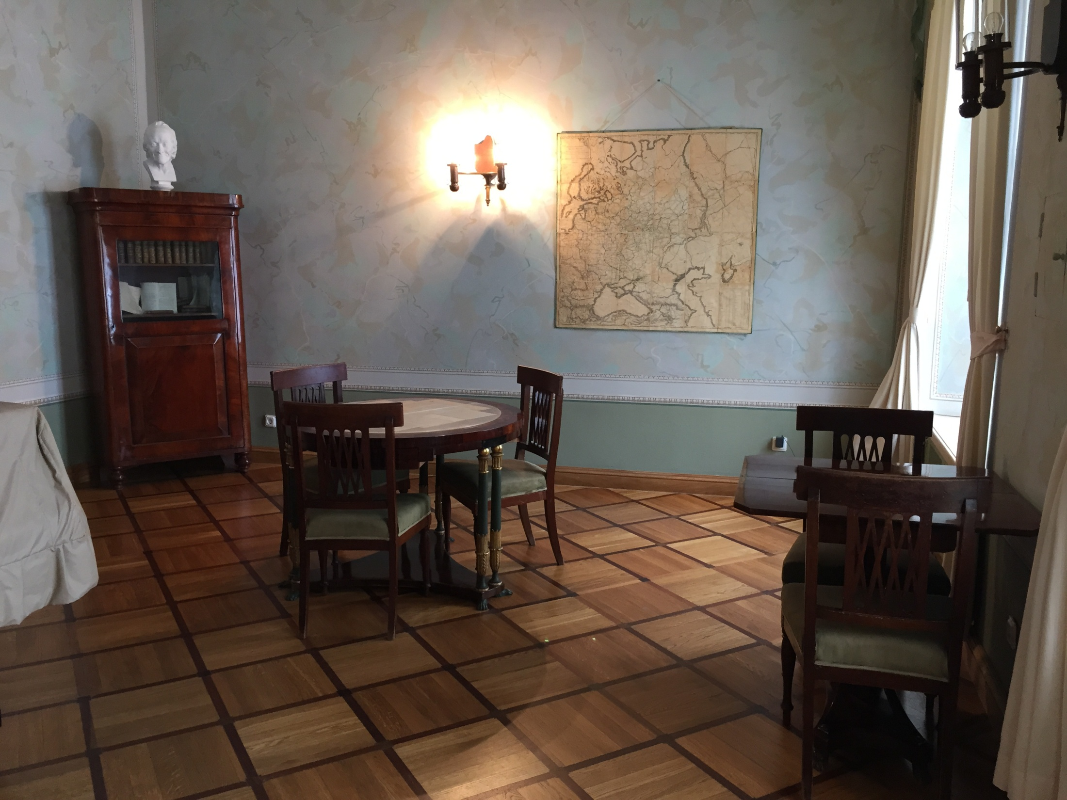
Газетная комната

Slide 25
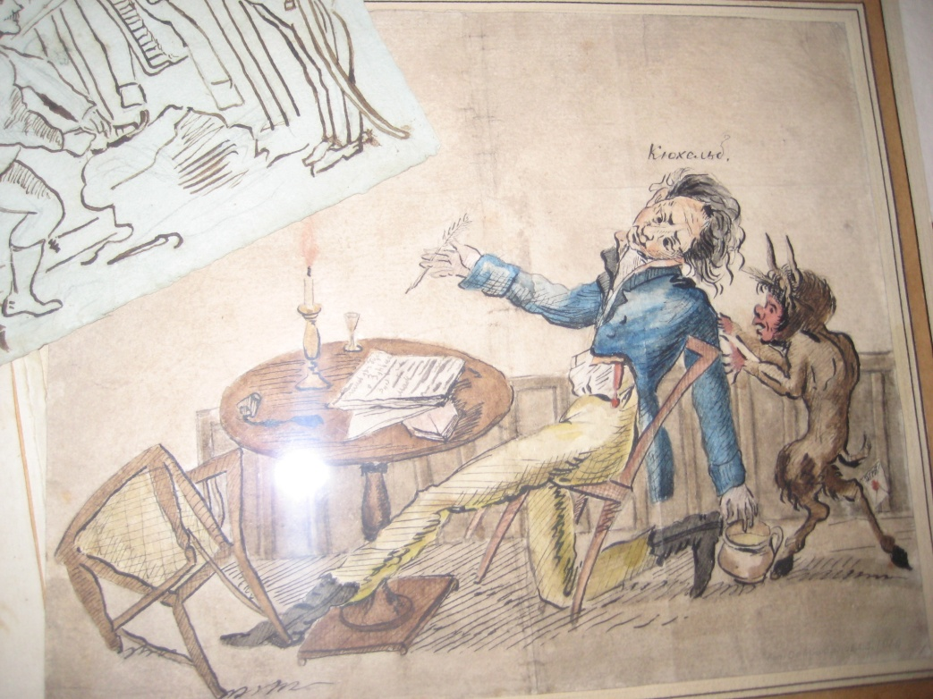
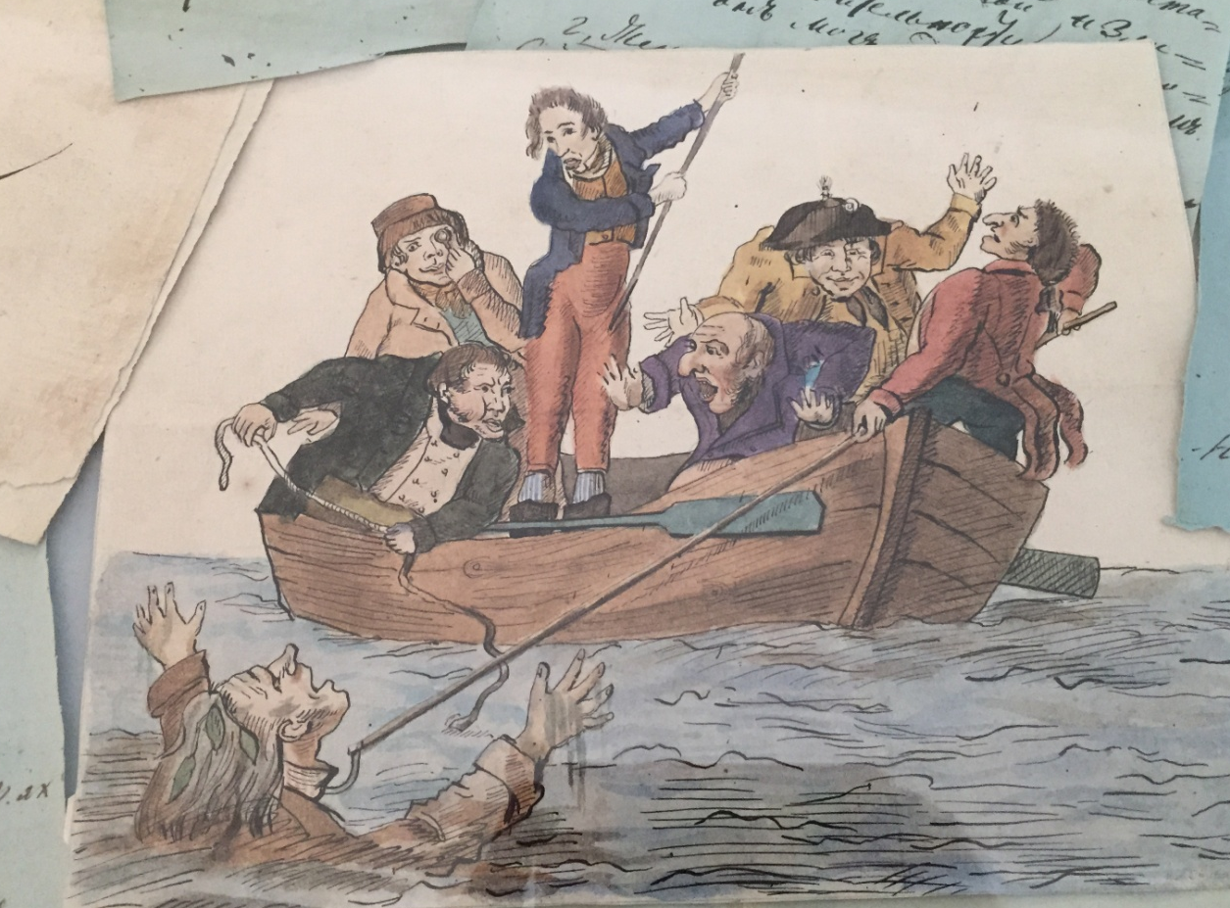
Лицеисты любили поразмышлять, поспорить, рисовали друг на друга шаржи.

Slide 26
За шесть лет, проведённых вместе, мальчики так сдружились, что стали как одна семья. Юный Пушкин писал:
Куда бы нас не бросила судьбина, И счастие куда ни повело, Все те же мы: нам целый мир – чужбина, Отечество нам – Царское село.
Первый пушкинский лицейский выпуск считается самым лучшим. Он состоял из даровитых, незаурядных мальчиков. Имена многих из них вошли в историю русской культуры и общественной мысли. Пушкин был чрезвычайно привязан к своим товарищам: Ивану Пущину, Вильгельму Кюхельбекеру, Антону Дельвигу, Ивану Малиновскому.

Slide 27
И эту пылкую дружбу, верность лицейскому братству он пронес через всю жизнь:
Прости! Где б ни был я:
В огне ли смертной битвы, При мирных ли брегах родимого ручья, Святому братству верен я.
День 19 октября – «Лицея день заветный» - становится для них символом единения духовно близких людей в высокое братство. Девизом Лицея были слова: «Каждый воспитанник должен жить и трудиться для воплощения в жизнь идей добра, жить для общей пользы».

Slide 28
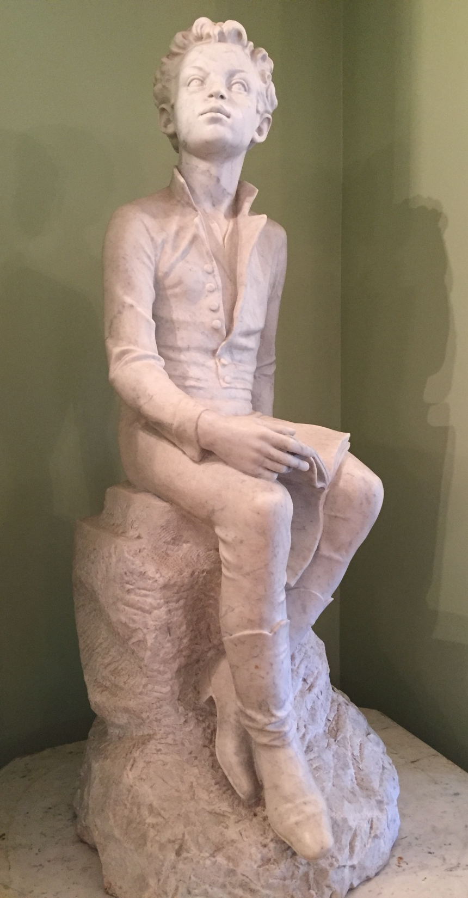
Царскосельский лицей оставил о себе добрую память: он дал России немало достойнейших деятелей на поприще государственной службы, в области наук и словесности и заслужил горячую любовь своих питомцев.
Царскосельский лицей признан лучшим учебным заведением всех времен и даже неким идеалом школы будущего.

